Slide 1

Osnovi logičkog projektovanja sekvencijalnih mreža
Automati opšteg tipa

Slide 2
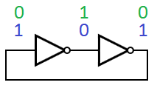
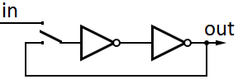
Kako memorisati 1 bit informacije?
Koncepcijski dva invertora povezana u krug pamte stanje
Ako bi im se dodao idealan preklopnik, stanje bi se moglo menjati
Preklopnik
  gore: upiši
  dole: pamti

Slide 3
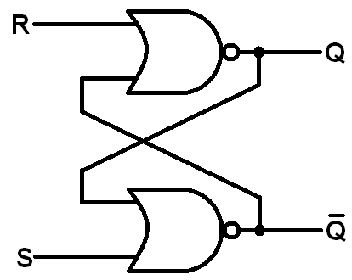
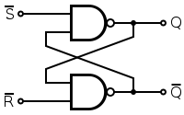
SR leč (latch)
NILI NI
S | R | Q | Q̅
0 | 0 | Q- | Q̅-
0 | 1 | 0 | 1
1 | 0 | 1 | 0
1 | 1 | 1 | 1
S | R | Q | Q̅
0 | 0 | Q- | Q̅-
0 | 1 | 0 | 1
1 | 0 | 1 | 0
1 | 1 | 0 | 0

Slide 4
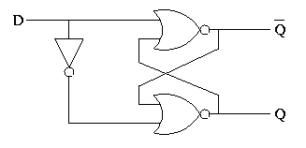
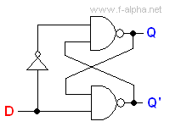
D leč (latch)
NILI NI

Slide 5
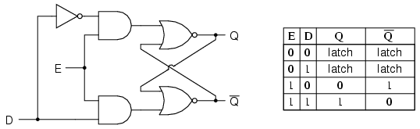
Gejtovani D (latch)
Leč sa dozvolom upisa

Slide 6
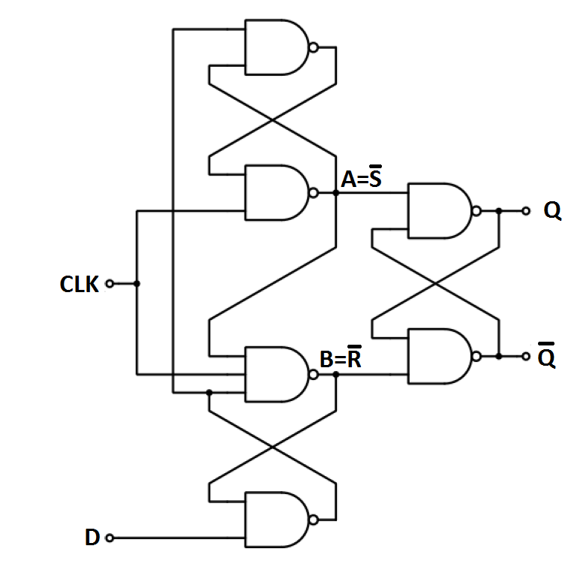
Taktovani D flip-flop
sa NI kolima
Samo pri tranziciji CLK (0-1) može doći do promene A i B!
Ako je CLK=0 (A,B)=(1,1) izlazni leč pamti.
Ako je CLK=1 promena na D ne afektira (A,B)
CLK | D | A | B | S | R | Q
0 | 0 | 1 | 1 | 0 | 0 | Q- | donji leč u zabr stanju
1 | 0 | 1 | 0 | 0 | 1 | 0
0 | 1 | 1 | 1 | 0 | 0 | Q- | gornji leč u zabr stanju
1 | 1 | 0 | 1 | 1 | 0 | 1

Slide 7
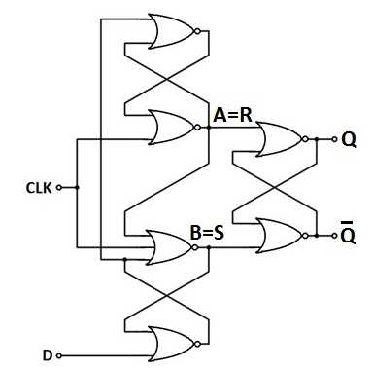
Taktovani D flip-flop
sa NILI kolima
Samo pri tranziciji CLK (1-0) može doći do promene A i B!
Ako je CLK=1 (A,B)=(0,0) izlazni leč pamti.
Ako je CLK=0 promena na D ne afektira (A,B)
CLK | D | A | B | S | R | Q
1 | 0 | 0 | 0 | 0 | 0 | Q- | gornji leč u zabr stanju
0 | 0 | 1 | 0 | 0 | 1 | 0 | reset
1 | 1 | 0 | 0 | 0 | 0 | Q- | donji leč u zabr stanju
0 | 1 | 0 | 1 | 1 | 0 | 1 | set

Slide 8
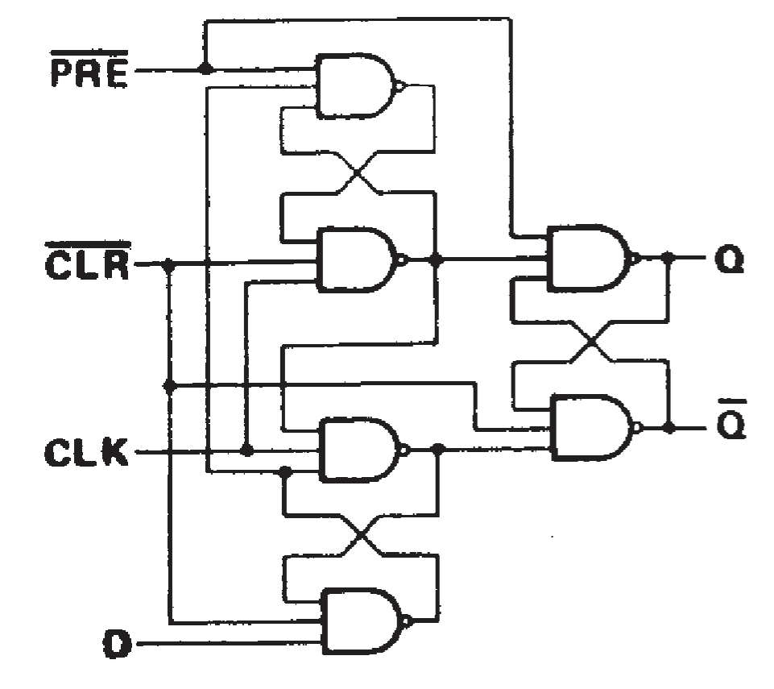
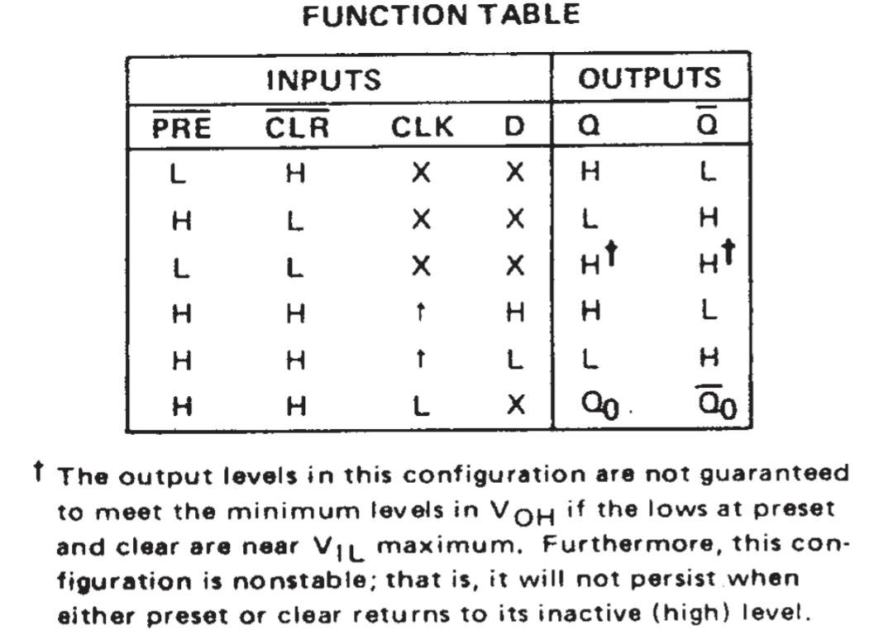
Taktovani D flip-flop
sa PRESET i CLR ulazima, sa NI kolima
- Značaj PRESET ~ SET, odnosno CLR~RESET signala
- Ovakva implementacija DFF dominira u TTL tehnologiji
- videti SN5474.PDF od Texas Instruments-a

Slide 9
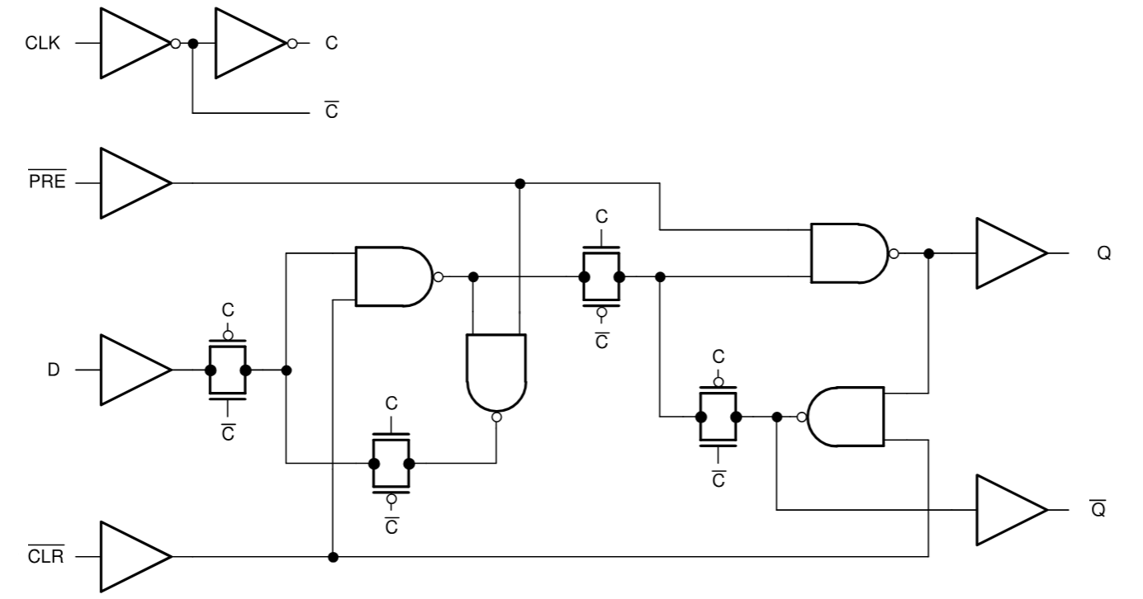
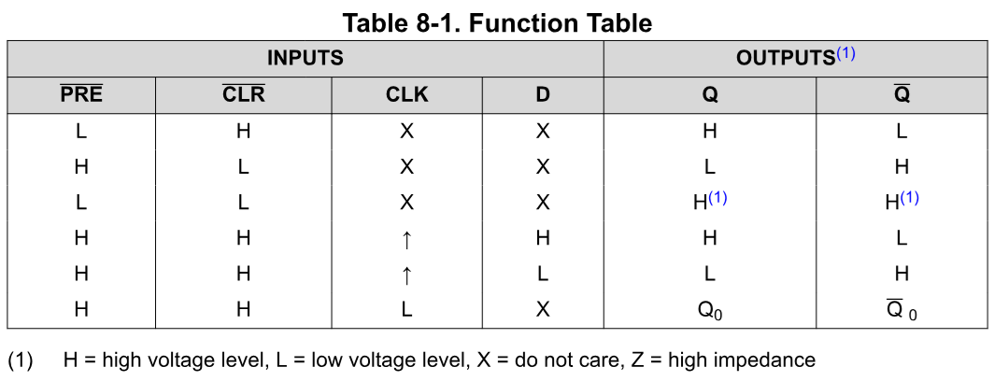
Taktovani D flip-flop
sa PRESET i CLR ulazima, prilagođen CMOS tehnologiji

Slide 10
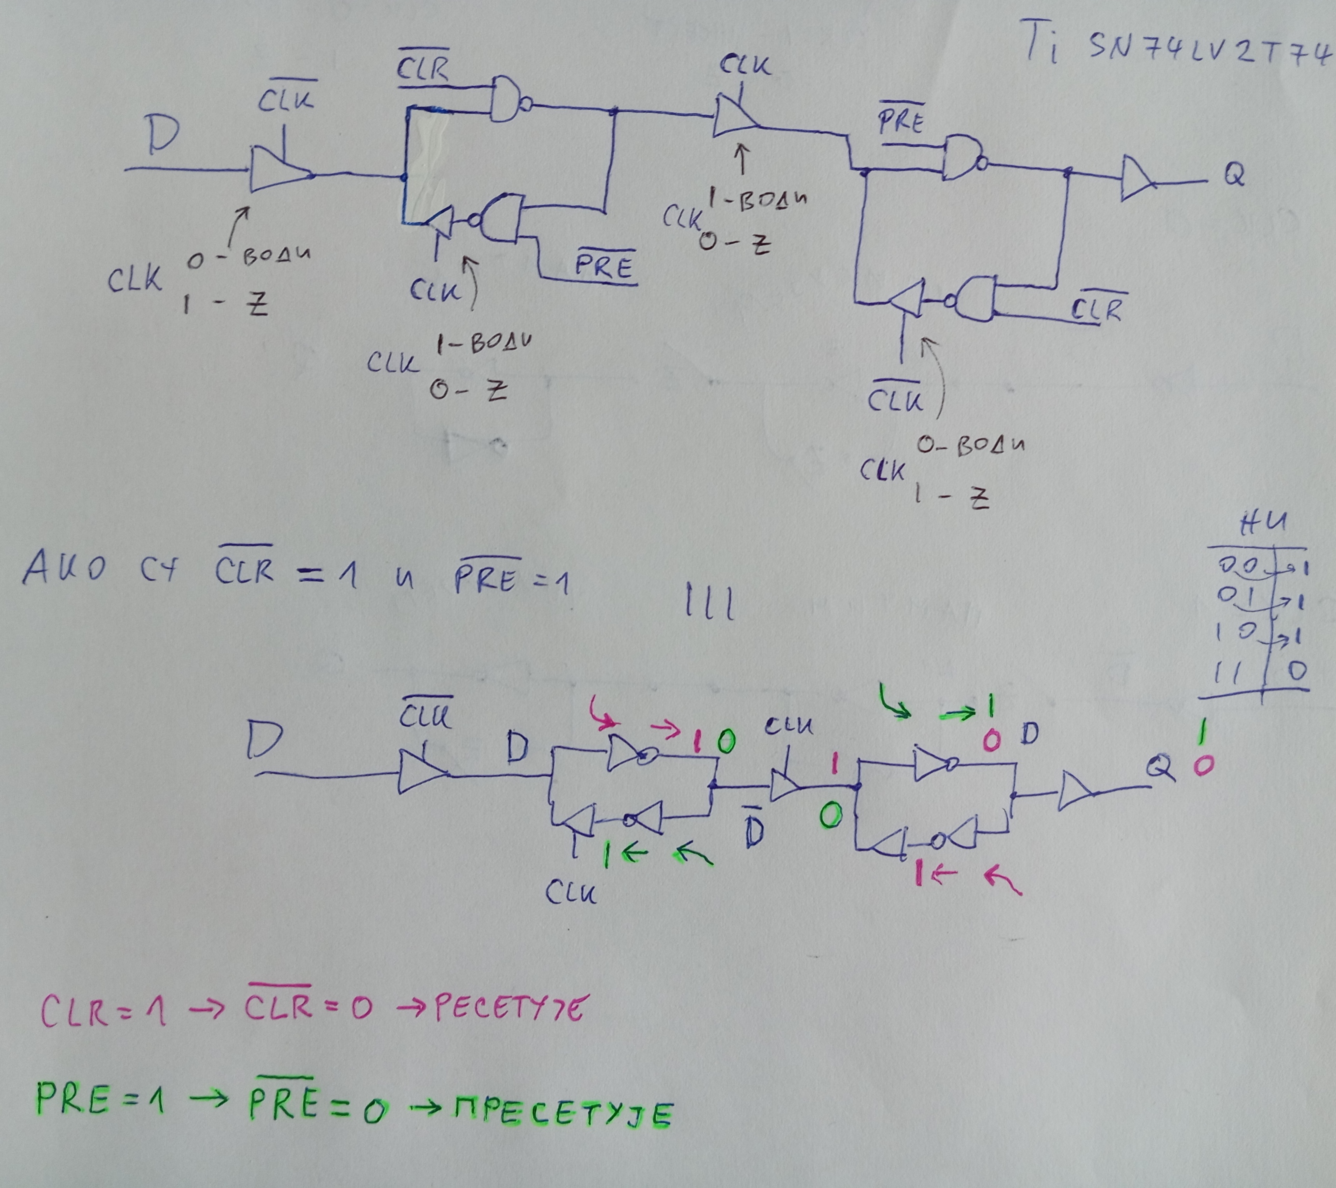
Taktovani D flip-flop
sa PRESET i CLR ulazima, prilagođen CMOS tehnologiji, razrada koncepta
- Značaj PRESET ~ SET, odnosno CLR~RESET signala
- Ovakva implementacija DFF dominira u CMOS tehnologiji
- videti SN74LV2T74.PDF od Texas Instruments-a

Slide 11
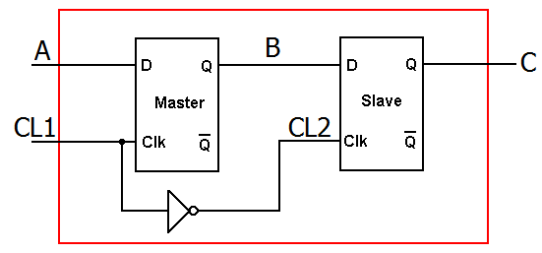
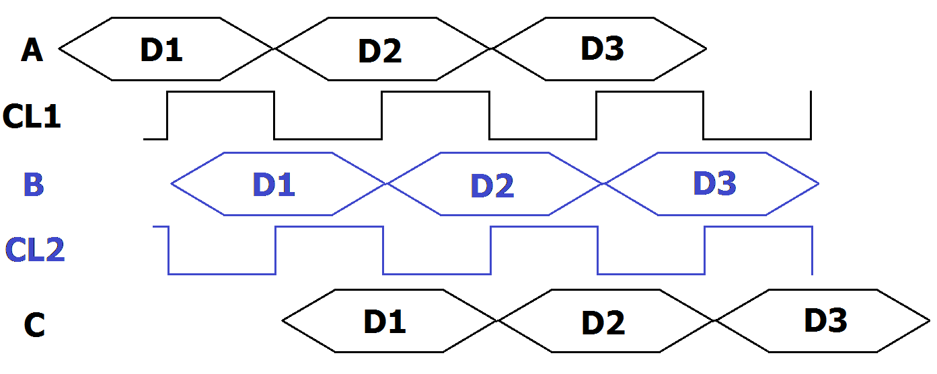
Memorijski element tipa
vodeći-prateći (engl. Master-Slave)
Aritmetičke kombinacione mreže i standardne sekvencijalne mreže

Slide 12
Standardne
sekvencijalne mreže
Registri i brojači

Slide 13
Registri
Registri predstavljaju skup elementarnih automata (flip-flopova) i kombinacionih mreža koje omogućuju pamćenje reči i u opštem slučaju omogućuju izvršavanje sledećih elementarnih operacija:
  postavljanje registara na nulu;
  prijem reči iz drugog registra, kombinacione mreže ili brojača;
  prenos reči u drugi registar, kombinacionu mrežu ili brojač;
  pretvaranje direktnog koda u komplementarni kod i obrnuto;
  pomeraj reči u levo i desno za dati broj razreda;
  pretvaranje tipa serijsko/paralelno i paralelno/serijsko.
Aritmetičke kombinacione mreže i standardne sekvencijalne mreže

Slide 14
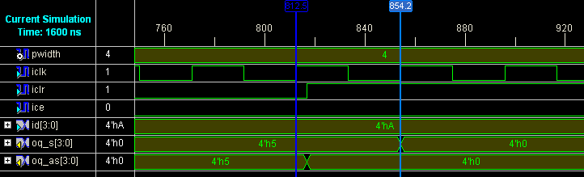
Sinhrono vs. asinhrono
reset asinhron u odnosu na takt signal
reset sinhron u odnosu na takt signal
reset = inicijalizacija stanja flip-flopa
Aritmetičke kombinacione mreže i standardne sekvencijalne mreže

Slide 15
Registar sa sinhronim postavljanjem početnog stanja
LIBRARY ieee;
USE ieee.std_logic_1164.all;
ENTITY REG IS
GENERIC (
-- pretpostavljeni broj bita je 4
pWIDTH: integer := 4
);
PORT (
iCLK,
iCLR : IN STD_LOGIC;
iCE : IN STD_LOGIC;
iD : IN STD_LOGIC_VECTOR
(pWIDTH-1 DOWNTO 0);
oQ : OUT STD_LOGIC_VECTOR
(pWIDTH-1 DOWNTO 0)
);
END REG;
ARCHITECTURE ARH_REG OF REG IS
-- stanje registra
SIGNAL sREG : STD_LOGIC_VECTOR
(pWIDTH-1 DOWNTO 0);
BEGIN
PROCESS (iCLK) BEGIN
IF (iCLK'EVENT AND iCLK = '1') THEN
IF (iCLR = '1') THEN
-- sinhrono postavljanje
-- pocetne vrednosti
sREG <= (OTHERS => '0');
ELSE
IF (iCE = '1') THEN
-- upis u registar
sREG <= iD;
END IF;
END IF;
END IF;
END PROCESS;
-- preslikavanje stanja registra
-- na izlazni vektor
oQ <= sREG;
END ARH_REG;
Aritmetičke kombinacione mreže i standardne sekvencijalne mreže

Slide 16
Registar sa asinhronim postavljanjem početnog stanja
LIBRARY ieee;
USE ieee.std_logic_1164.all;
ENTITY REG IS
GENERIC (
-- pretpostavljeni broj bita je 4
pWIDTH: integer := 4
);
PORT (
iCLK,
iCLR : IN STD_LOGIC;
iCE : IN STD_LOGIC;
iD : IN STD_LOGIC_VECTOR
(pWIDTH-1 DOWNTO 0);
oQ : OUT STD_LOGIC_VECTOR
(pWIDTH-1 DOWNTO 0)
);
END REG;
ARCHITECTURE ARH_REG OF REG IS
-- stanje registra
SIGNAL sREG : STD_LOGIC_VECTOR
(pWIDTH-1 DOWNTO 0);
BEGIN
PROCESS (iCLK, iCLR) BEGIN
IF (iCLR = '1') THEN
-- asinhrono postavljanje
-- pocetne vrednosti
sREG <= (OTHERS => '0');
ELSIF (iCLK'EVENT AND iCLK = '1') THEN
IF (iCE = '1') THEN
-- upis u registar
sREG <= iD;
END IF;
END IF;
END PROCESS;
-- preslikavanje stanja registra
-- na izlazni vektor
oQ <= sREG;
END ARH_REG;
Aritmetičke kombinacione mreže i standardne sekvencijalne mreže

Slide 17
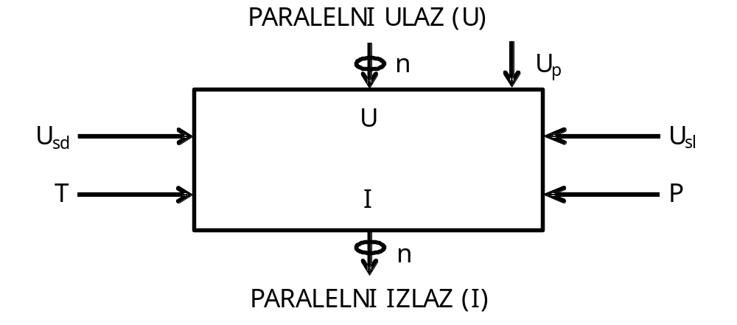
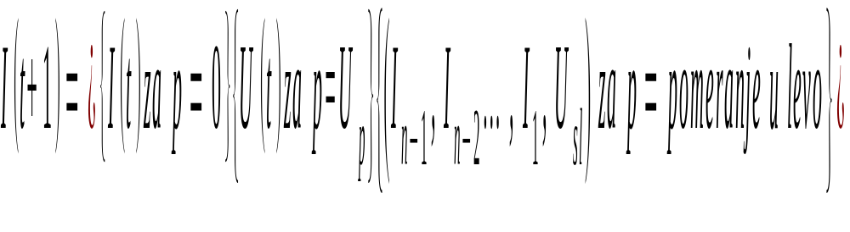
Pomerački registri
Aritmetičke kombinacione mreže i standardne sekvencijalne mreže

Slide 18
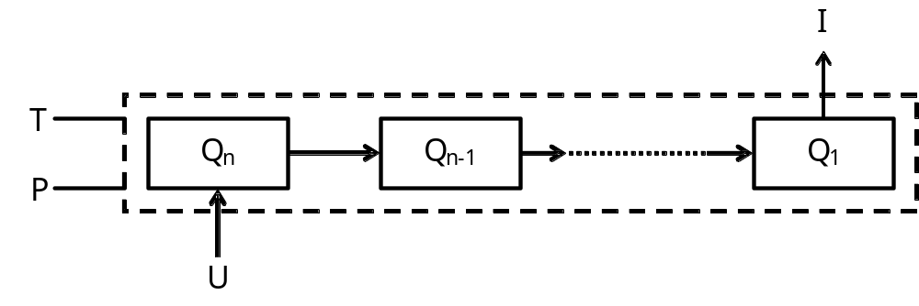
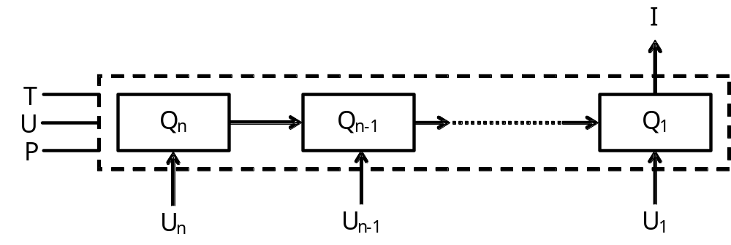
Primeri pomeračkih registara
Primer 1 Pomerački registar sa serijskim ulazom/izlazom
Primer 2 Pomerački registar sa paralelnim ulazom i serijskim izlazom
Aritmetičke kombinacione mreže i standardne sekvencijalne mreže

Slide 19
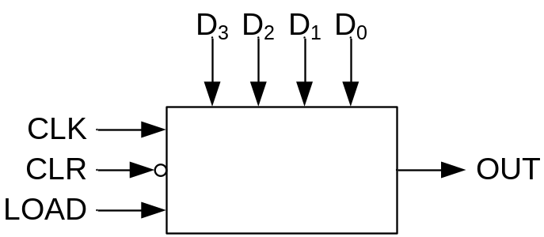

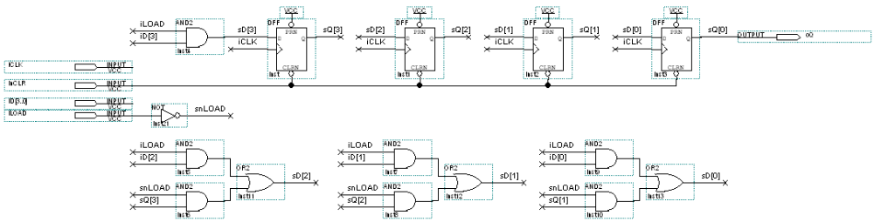
Primer: pomerački registar sa paralelnim ulazom i serijskim izlazom
LOAD | F_{i}
0 | Q_{i+1}
1 | D_{i}
Aritmetičke kombinacione mreže i standardne sekvencijalne mreže

Slide 20
Pomerački registar u VHDL-u
(serijski ulaz, paralelni izlaz)
PROCESS (iCLK) BEGIN
IF (iCLK'EVENT AND iCLK = '1') THEN
IF (inRESET = '0') THEN
-- sinhroni reset
sREG <= "00000";
ELSE
-- dozvoljeno pomeranje?
IF (iSE = '1') THEN
-- LSB bit ulazi prvi
sREG <= ( iD &
sREG(4) &
sREG(3) &
sREG(2) &
sREG(1)
);
END IF;
END IF;
END IF;
END PROCESS;
Operator konkatenacije
Aritmetičke kombinacione mreže i standardne sekvencijalne mreže

Slide 21
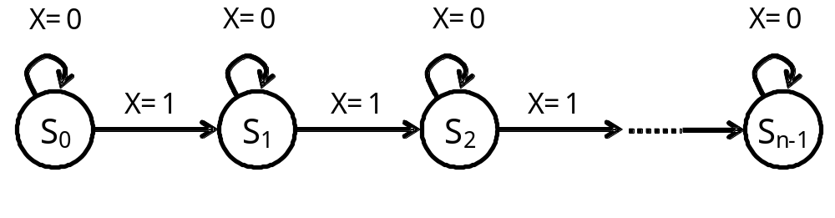


Brojači
Brojači su sekvencijalne mreže sa jednim binarnim ulazom X
(brojački impuls), čiji dijagram stanja predstavlja repetitivni ciklus.
Broj različitih stanja u ciklusu se naziva modul ili osnova brojača
(brojač modula N je brojač sa N stanja).
Ako se stanja označe celim brojevima 0,1,...,N-1, funkcija prelaza brojača može se analitički izraziti u obliku.
Broj elementarnih automata potrebnih za realizaciju brojača sa N stanja je
Aritmetičke kombinacione mreže i standardne sekvencijalne mreže

Slide 22
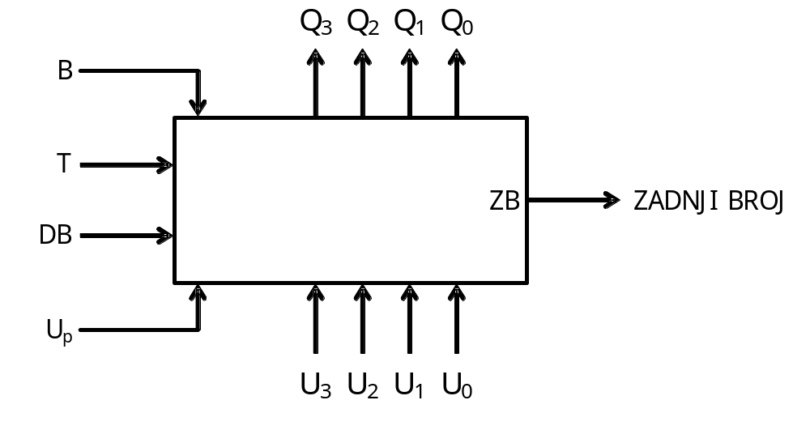
Tipičan brojač
perioda N=16, n=4
Aritmetičke kombinacione mreže i standardne sekvencijalne mreže

Slide 23
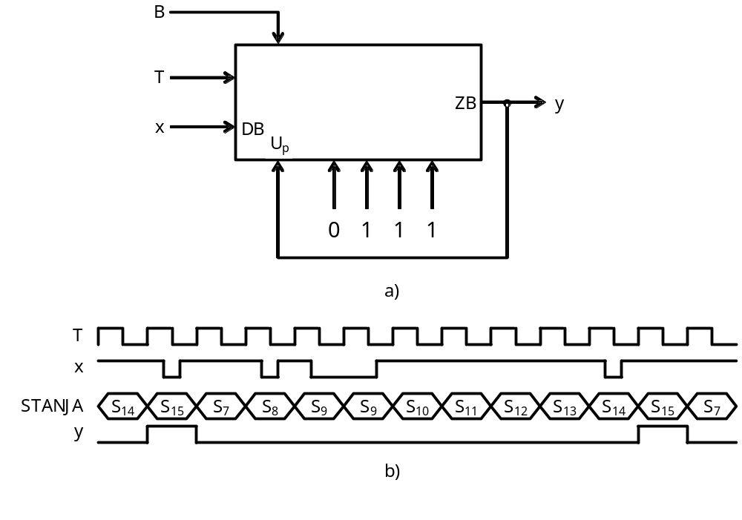
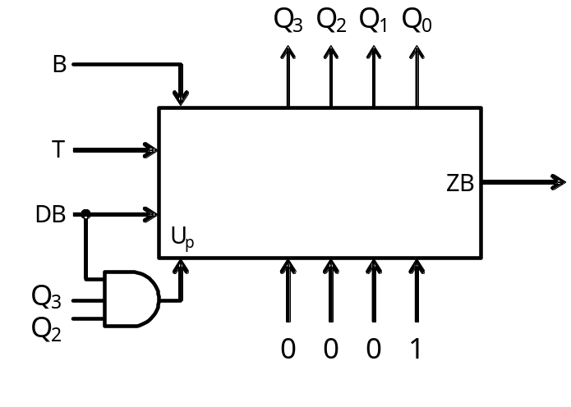
Primeri brojača
Brojač od 1 do 12
a) Delitelj po modulu 9
b) Deo vremenskih signala
Aritmetičke kombinacione mreže i standardne sekvencijalne mreže

Slide 24
Specijalni brojači
Decimalni brojač:
na izlazu se dobijaju vrednosti decimalnog
brojnog sistema
Redni (kružni) brojač:
poseduje onoliko memorijskih elemenata
koliko ima simbola
( modul brojača = broj flip-flopova )
Džonsonov brojač:
Modifikacija kružnog brojača
( modul brojača = 2 x broj flip-flopova )
Aritmetičke kombinacione mreže i standardne sekvencijalne mreže

Slide 25
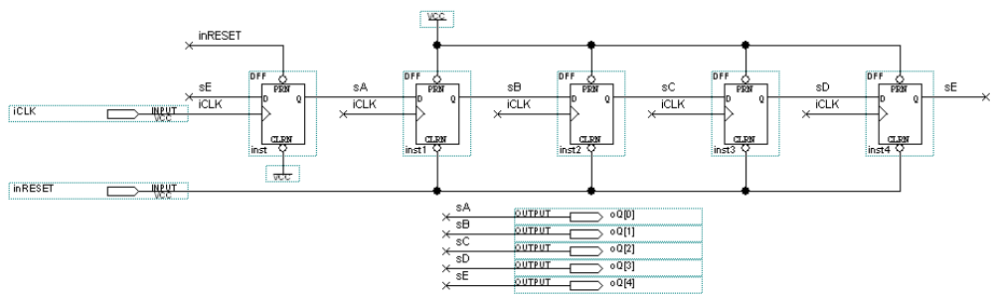
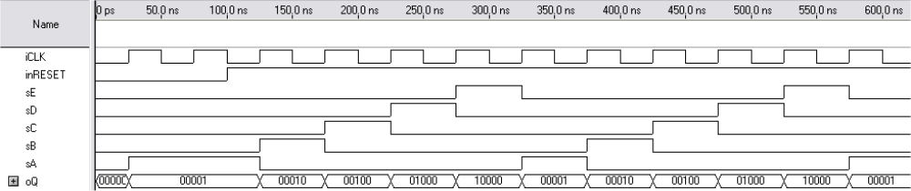
Redni brojač
Aritmetičke kombinacione mreže i standardne sekvencijalne mreže

Slide 26
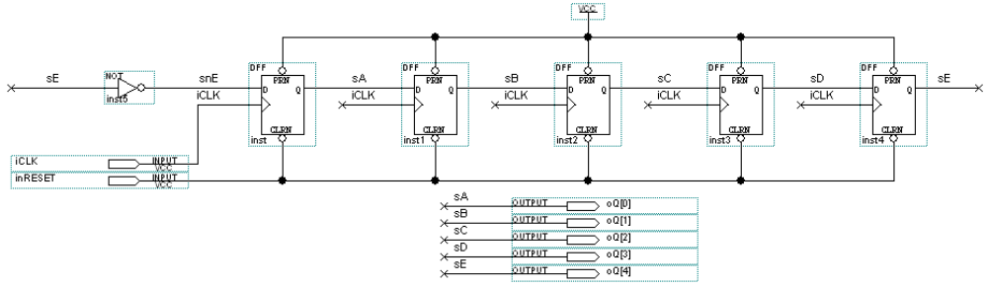
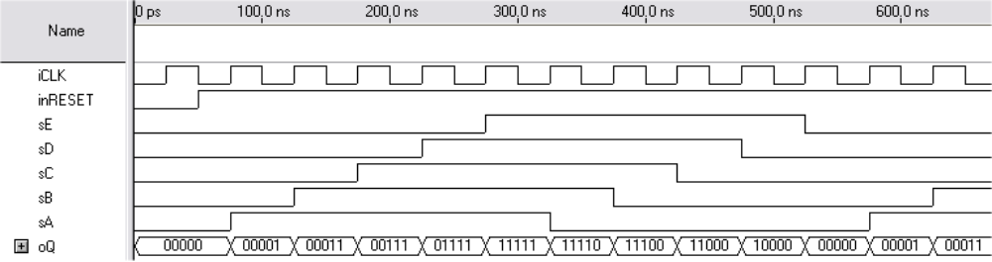
Džonsonov brojač
Aritmetičke kombinacione mreže i standardne sekvencijalne mreže

Slide 27
Primer realizacije u VHDL-u
library IEEE;
use IEEE.STD_LOGIC_1164.ALL;
use IEEE.STD_LOGIC_UNSIGNED.ALL;
entity BROJAC is
port (
iCLK : in STD_LOGIC;
inRESET : in STD_LOGIC;
iDIRECTION : in STD_LOGIC;
oCNT : out STD_LOGIC_VECTOR
(3 downto 0)
);
end BROJAC;
architecture BROJAC_ARH of BROJAC is
SIGNAL sCOUNTER : STD_LOGIC_VECTOR
(3 DOWNTO 0) :=
"0000";
begin
PROCESS (iCLK, inRESET)
BEGIN
IF inRESET='0' THEN
sCOUNTER <= "0000";
ELSIF iCLK='1' AND iCLK'event THEN
IF iDIRECTION='1' THEN
sCOUNTER <= sCOUNTER + 1;
ELSE
sCOUNTER <= sCOUNTER - 1;
END IF;
END IF;
END PROCESS;
oCNT <= sCOUNTER;
end BROJAC_ARH;
Preklapanje operatora tipa std_logic_vector
( sCOUNTER ) i
tipa integer (+1 i -1)
Aritmetičke kombinacione mreže i standardne sekvencijalne mreže

Slide 28
Detektor rastuće ivice
library IEEE;
use IEEE.STD_LOGIC_1164.ALL;
entity detektor_rast is
Port ( inRST : in STD_LOGIC;
inCLK : in STD_LOGIC;
iX : in STD_LOGIC;
oDETECT : out STD_LOGIC);
end detektor_rast;
architecture Behavioral of detektor_rast is
signal niz : std_logic_vector(3 downto 0);
begin
process (inCLK,inRST)
begin
if inRST = '0' then
niz <= "0000";
elsif (inCLK'event and inCLK = '1') then
niz <= niz(2 downto 0) & iX;
end if;
end process;
process (niz)
begin
case niz is
when "0111" => oDETECT <= '1';
when others => oDETECT <= '0';
end case;
end process;
end Behavioral;
Aritmetičke kombinacione mreže i standardne sekvencijalne mreže

Slide 29
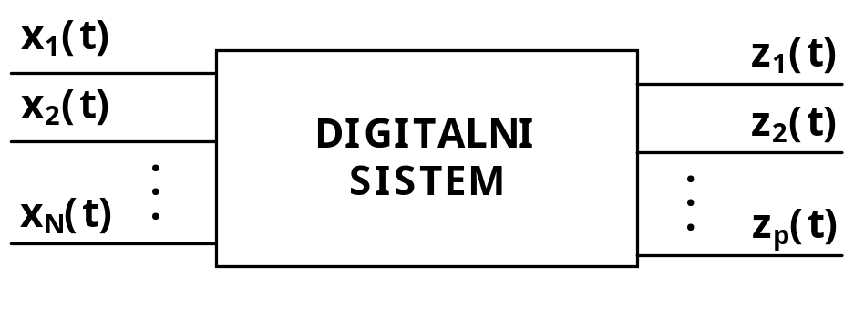
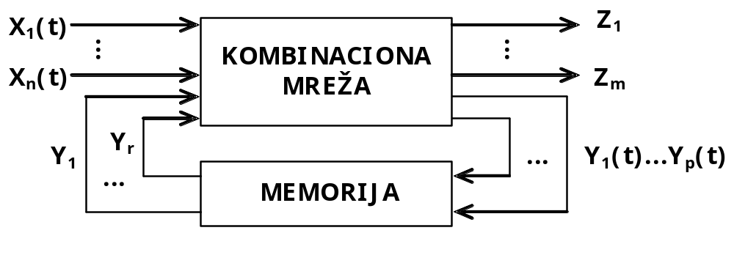
Definicija sekvencijalnih mreža
Opšti model digitalnog sistema se definiše funkcijom u vremenu sa
n ulaznih promenljivih i
p izlaznih promenljivih
Ukoliko vrednosti izlaznih promenljivih zavise ne samo od trenutnih vrednosti ulaznih promenljivih nego i od prošlih vrednosti (parova ulaza-izlaza) za digitalni sistem se kaže da je sekvencijalni sistem ili automat
Aritmetičke kombinacione mreže i standardne sekvencijalne mreže

Slide 30
Vremensko ponašanje automata
Izlaz automata u trenutku t, označen sa z(t), zavisi od ulazne vremenski zavisne funkcije u intervalu (-∞, t)
Vrednosti ulazne vremenske funkcije x(-∞, t) grupiše u klase tako da sve vremenske funkcije koje imaju isti uticaj na izlaz u trenutku t, pripadaju istoj klasi.
Klase predstavljaju STANJA koja se označavaju promenljivom S.
Njima se izražava uticaj prošlih ulaza na trenutne i buduće vrednosti izlaza
U praktičnim sistemima broj klasa je konačan.
Ukoliko su ulazna i izlazna azbuka (alfabet) stanja konačne,
automat se naziva KONAČNIM
Aritmetičke kombinacione mreže i standardne sekvencijalne mreže

Slide 31
Formalni matematički opis sekvencijalnih sistema
Apstraktni automat je matematički model prekidačkog upravljačkog automata koji se zadaje skupom iz šest elemenata:
W=(X, Y, S, δ, λ, S₀)
X = (x₁, x₂, ..., x_{n}) - skup ulaznih signala ili ulazna azbuka/alfabet
(ulazna reč automata)
Y = (y₁, y₂, ..., y_{m}) - skup izlaznih signala ili izlaznih azbuka/alfabet
(izlazna reč automata)
S = (s₁, s₂, ..., s_{k}) - skup stanja ili azbuka/alfabet stanja
S₀ - početno stanje
δ - funkcija prelaza koja realizuje azbučno
preslikavanje skupa S × X → S
λ - funkcija izlaza koja realizuje
preslikavanje skupa S × X → Y
Aritmetičke kombinacione mreže i standardne sekvencijalne mreže

Slide 32
Vremensko modelovanje automata
Zavisnost izlaza u trenutku t od ulaza i stanja u istom vremenskom trenutku izražava se tzv. FUNKCIJOM IZLAZA
Z(t) = λ( X(t), S(t) )
Uticaj ulazne vremenske funkcije se izražava i u odnosu na promenu stanja, odnosno, novo stanje zavisi od trenutnog stanja i ulaza. U tom slučaju govori se o FUNKCIJI PRELAZA
S(t+∆) = δ( S(t), X(t) )
pri čemu je S(t) trenutno (sadašnje), a S(t+∆) sledeće (naredno) stanje
Pošto sinhroni sekvencijalni sistemi mogu menjati stanje u
diskretnim trenucima kontinualna promenljiva t se zamenjuje
diskretnom promenljivom definisanom pozitivnim celim brojem
Sistem je u stanju S(i) u vremenskom intervalu (t-1=i-1, t=i). Sinhrona sekvencijalna mreža se može opisati kao
Z(t) = λ( S(t), X(t) )
S(t+1) = δ( S(t), X(t) )
Aritmetičke kombinacione mreže i standardne sekvencijalne mreže

Slide 33
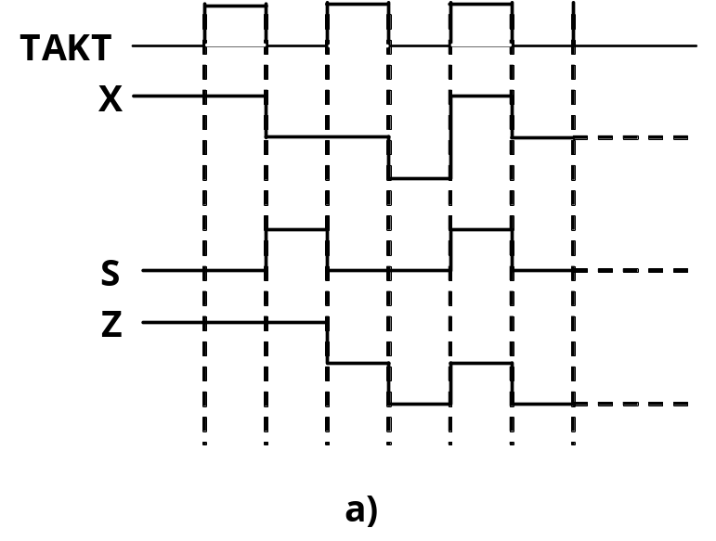
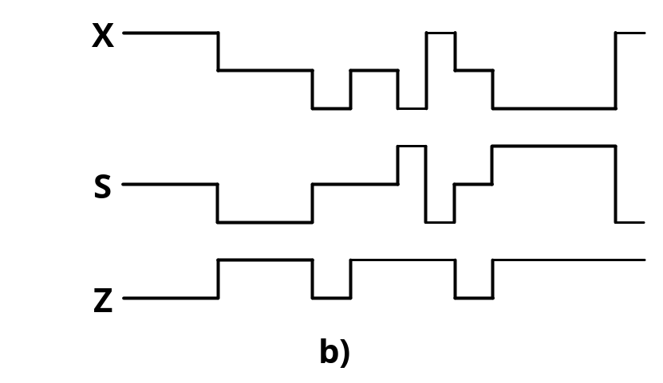
Sinhrone i asinhrone sekvencijalne mreže
Kod sinhronih mreža ulazi, izlazi i interna stanja se menjaju u diskretnim vremenskim trenucima, definisanim preko sinhronizacionog ulaza osnovnom frekvencijom takta sistema, tj. taktom
Kod asinhronih sekvencijalnih mreža stanja se mogu menjati u bilo koje vreme, a ulazi mogu biti signali različitih nivoa koji se javljaju u proizvoljnom intervalu vremena
Aritmetičke kombinacione mreže i standardne sekvencijalne mreže

Slide 34
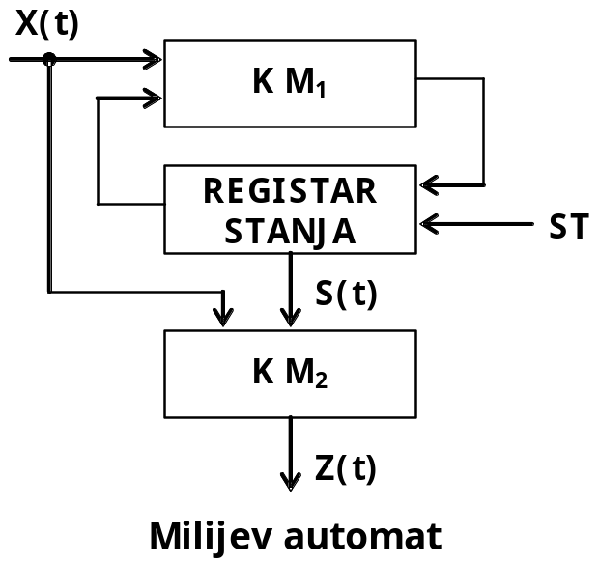
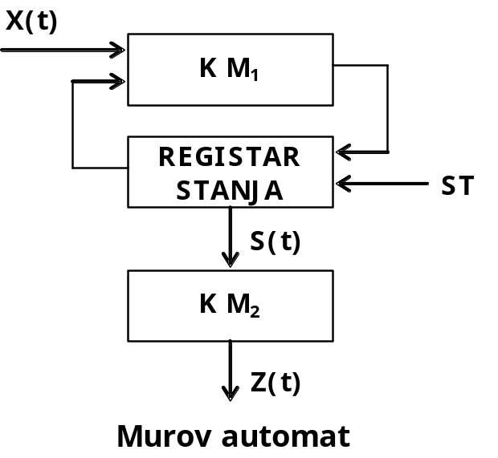
Milijev i Murov automat
U odnosu na funkciju izlaza u praksi se sreću dva slučaja
  Automati prve vrste ili Milijevi (Mealy) automati definišu funkciju izlaza u obliku
  Z(t)= λ( S(t), X(t) )
  Automati druge vrste ili automati Mura (Moore) definišu funkciju izlaza Z(t)= λ( S(t) )
Aritmetičke kombinacione mreže i standardne sekvencijalne mreže

Slide 35
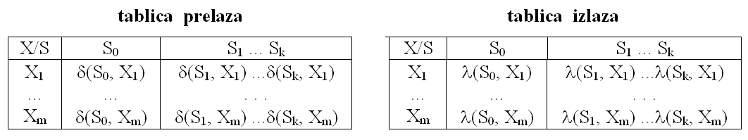
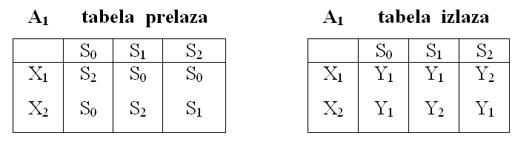
Zadavanje konačnog automata tabličnom metodom 1/2
Milijev automat se opisuje tablicama prelaza i izlaza
Primer 1: automat prve vrste (Milijev automat)
Aritmetičke kombinacione mreže i standardne sekvencijalne mreže

Slide 36
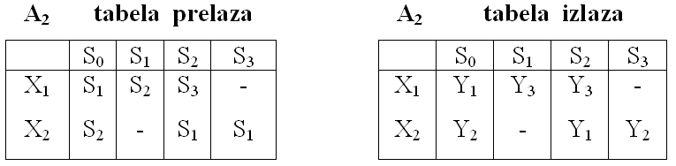
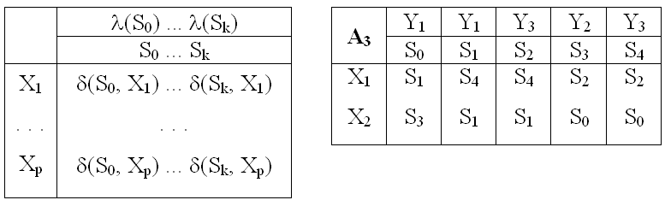
Zadavanje konačnog automata tabličnom metodom 2/2
Primer 2: nepotpuno definisan automat
Primer 3: Murov automat (automat druge vrste)
Uopšteni Murov automat
Konačan Murov automat
Aritmetičke kombinacione mreže i standardne sekvencijalne mreže

Slide 37
Zadavanje konačnog automata grafom 1/3
Graf automata je orijentisani graf čiji čvorovi odgovaraju stanjima,
a lukovi prelazima između stanja.
Dva čvora grafa automata Si i Sj (polazno i stanje prelaza) spajaju se lukovima usmerenim od Si ka Sj ako u automatu postoji prelaz
iz Si u Sj, tj. ako je Sj= δ(Si, Xr) pri nekom ulaznom signalu Xr.
Luku (Si, Sj) grafa automata dodeljuje se ulazni signal X i izlazni signal Y=λ(S, X) ako je on definisan, a u protivnom se stavlja crtica.
Ako prelaz automata iz stanja Si u Sj proizilazi pod uticajem
nekoliko ulaznih signala, luku (Si, Sj) dodeljuju se svi ti
ulazni signali i odgovarajući izlazni signali.
Pri opisu Murovog automata u vidu grafa izlazni signal Ys=λ(Si) zapisuje se unutar čvora Si ili odmah pored njega
Aritmetičke kombinacione mreže i standardne sekvencijalne mreže

Slide 38
Zadavanje konačnog automata grafom 2/3
Luk u nekom čvoru Si može biti:
  povratni (Si, Si)
  odlazni (Si, Sj)
  dolazni (Sj, Si)
Prema vrsti lukova u čvoru S, stanja automata su:
  izolovana ako čvor ima samo povratne grane
  prelazna ako u čvoru nema dolaznih lukova
  ustaljena ako čvor nema odlaznih lukova.
Aritmetičke kombinacione mreže i standardne sekvencijalne mreže

Slide 39
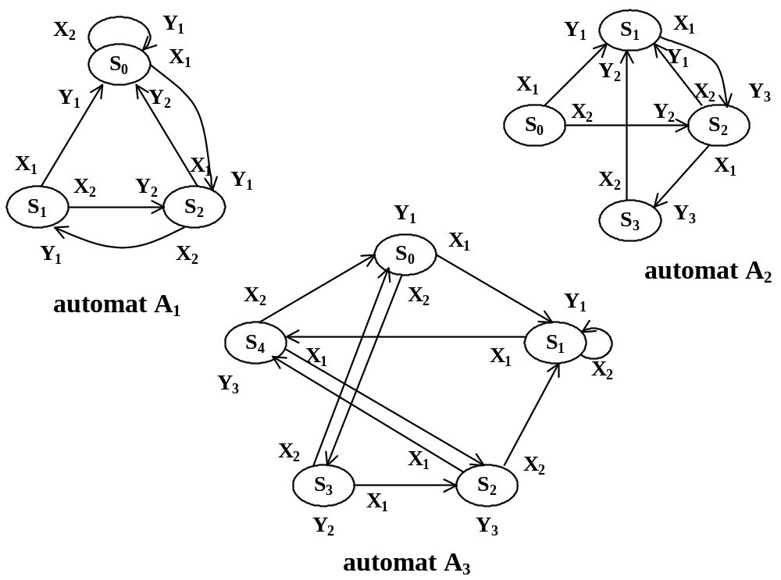
Zadavanje konačnog automata grafom 3/3
Aritmetičke kombinacione mreže i standardne sekvencijalne mreže

Slide 40
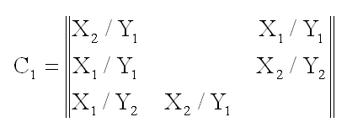
Zadavanje konačnog automata matričnom metodom 1/2
Matrično zadavanje automata vrši se preko kvadratne matrice C=⏐⏐Cij ⏐⏐ čije vrste odgovaraju polaznim stanjima, a kolone stanjima prelaza.
Element Cij=Xp/Yq koji stoji na preseku i-te vrste i j-te kolone u slučaju Milijevog automata, odgovara ulaznom signalu Xp koji izaziva prelaz iz stanja Si u Sj i izlaznom signalu Yq, koji se izdaje pri tom prelazu
Automat A₁
Aritmetičke kombinacione mreže i standardne sekvencijalne mreže

Slide 41
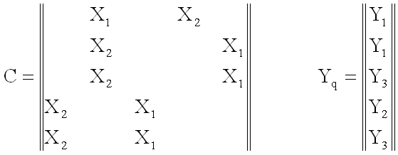
Zadavanje konačnog automata matričnom metodom 2/2
Primer zadavanja Murovog automata
Automat A₃
Aritmetičke kombinacione mreže i standardne sekvencijalne mreže

Slide 42
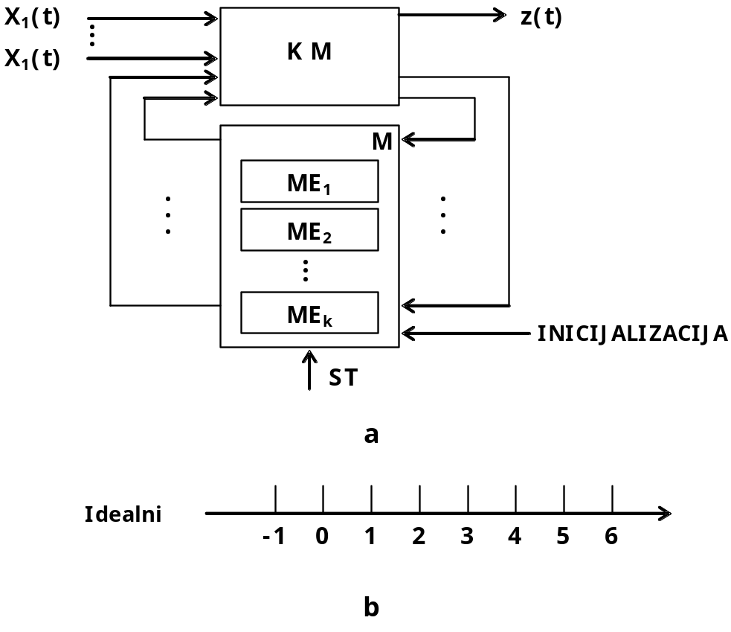
Kanonička struktura automata
Pošto je sistem sinhron, signal takta ili sinhronizacije (označen ST) određuje vremenske trenutke u kojima dolazi do formiranja narednog stanja i izdvajanja izlaznog signala.
U vreme t unosi se novo stanje u memoriju i tu se čuva sve do trenutka t+1.
Signal takta čine periodični impulsi takta, koji u idealnom slučaju imaju nultu širinu
Inicijalizacija se realizuje nad delom memorije posebnim signalom inicijalizacije.
Aritmetičke kombinacione mreže i standardne sekvencijalne mreže

Slide 43
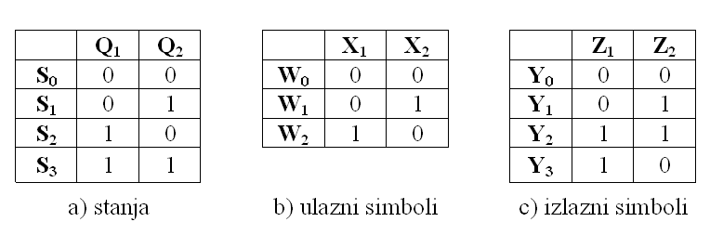
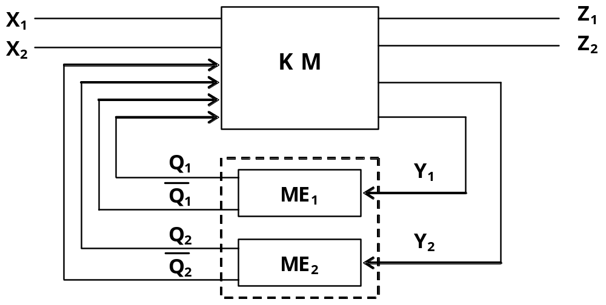
Kodirane tablice
ulaza, izlaza i stanja
Aritmetičke kombinacione mreže i standardne sekvencijalne mreže

Slide 44
Jednoprocesni automat u VHDL-u
architecture behavioral of sm is
type state_t is (s1, s2, s3);
signal state : state_t;
begin
oneproc: process(rst, clk)
begin
if (rst = '0') then
-- Reset
elsif(clk'event and clk = '1') then
case state is
when s1 =>
if (input = '1') then
state <= s2;
else
state <= s1;
end if;
...
...
end case;
end if;
end process;
end architecture;
Aritmetičke kombinacione mreže i standardne sekvencijalne mreže

Slide 45
Dvoprocesni automat u VHDL-u
architecture Behavioral of top is
type tSTATE is (S01, S02, S03);
signal sSTATE, sNEXT_STATE : tSTATE;
begin
p_state_reg : process(iCLK, iRST)
begin
if iRST = '1' then
sSTATE <= S01;
elsif rising_edge(iCLK) then
sSTATE <= sNEXT_STATE;
end if;
end process;
library ieee;
use ieee.std_logic_1164.all;
use ieee.std_logic_unsigned.all;
entity top is
port (
iCLK : in std_logic;
iRST : in std_logic; -- async reset, active high
iX01 : in std_logic;
iX02 : in std_logic;
iX03 : in std_logic;
oY01 : out std_logic;
oY02 : out std_logic;
oY03 : out std_logic
);
end entity;
Aritmetičke kombinacione mreže i standardne sekvencijalne mreže

Slide 46
p_next_and_out : process(sSTATE, iX01, iX02, iX03)
begin
-- defaults (avoid latches)
sNEXT_STATE <= sSTATE;
oY01 <= '0';
oY02 <= '0';
oY03 <= '0';
case sSTATE is
when S01 =>
oY01 <= '1';
if iX01 = '1' then
sNEXT_STATE <= S02;
end if;
when S02 =>
oY02 <= '1';
if iX02 = '1' then
sNEXT_STATE <= S03;
end if;
when others =>
oY03 <= '1';
if iX03 = '1' then
sNEXT_STATE <= S01;
end if;
end case;
end process;
end architecture;

